Slide 1
Session 1
Introduction to User Interface Design

Slide 2














Learning Objectives
Define User Interface (UI) and UI design
List and explain different elements of UI Design
Describe the principles of UI Design
Describe the types of UI Design
Explain the UI Design process
Describe the models in UI Design
Define Mobile UI
Explain Color Theory
Understand the concepts of Design Thinking
Use the best practices in UI Design
Notes:
Xác định Giao diện người dùng (UI) và thiết kế giao diện người dùng
Liệt kê và giải thích các yếu tố khác nhau của Thiết kế giao diện người dùng
Mô tả các nguyên tắc của Thiết kế UI
Mô tả các loại thiết kế giao diện người dùng
Giải thích quy trình thiết kế giao diện người dùng
Mô tả các mô hình trong Thiết kế UI
Xác định giao diện người dùng di động
Giải thích lý thuyết màu sắc
Hiểu các khái niệm về Tư duy thiết kế
Sử dụng các phương pháp hay nhất trong Thiết kế giao diện người dùng

Slide 3
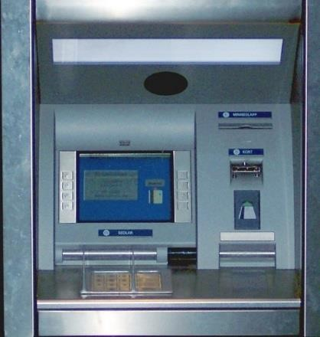
What is User Interface (UI)?
Means by which user and computer interact.
Comprises software and hardware.
UI comprises:
Textual, graphical, and auditory information.
Control sequences.
Example of a most common UI: Automatic Teller Machine (ATM)
Notes:
Giao diện người dùng (UI) là gì?
Phương tiện mà người dùng và máy tính tương tác.
Bao gồm phần mềm và phần cứng.
UI bao gồm : text, ảnh, trình điểu khiển

Slide 4
What is User Interface Design (UXD)?
Information Architecture
Interaction Design
Visual Design
Organizing, structuring, and labelling content
Creating engaging interfaces
Aesthetics of a site
The overall goal of the UXD is to make the user’s experience and
interaction as simple and efficient as possible.
Notes:
Thiết kế giao diện người dùng (UXD) là gì?
Kiến trúc thông tin : Tổ chức, cấu trúc và gắn nhãn nội dung
Thiết kế tương tác : Tạo giao diện hấp dẫn
Thiết kế trực quan : Tính thẩm mỹ của một trang web
Mục tiêu tổng thể của UXD là tạo ra trải nghiệm của người dùng và tương tác đơn giản và hiệu quả nhất có thể

Slide 5

Parts of User Interface Design
1-6
Fundamental parts of most user interfaces are as follows:
Input Controls
Navigational Components
Informational Components
Containers
Notes:
Các phần của thiết kế giao diện người dùng
Kiểm soát đầu vào (xử dụng button, checkbox, radio hay input field)
Thành phần điều hướng
Container
Thành phần thông tin

Slide 6


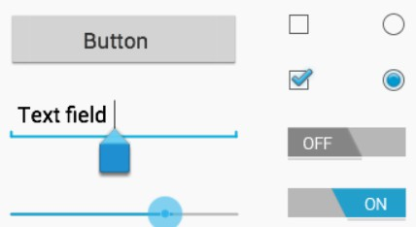
Parts of User Interface Design
2-6
Input Controls:
Element Description
Button Clicking performs an action.
Radio button Selects one item from a set.
Checkbox Selects one or more options from a set.

Slide 7


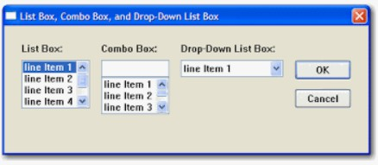
Parts of User Interface Design
3-6
Elements | Description
Dropdown list | Select one item at a time; similar to radio buttons, but more compact.
Dropdown button | Displays a dropdown list of exclusive items.
List box | Contains a list of options that user can select.
Text field | A basic text control for entering text.

Slide 8


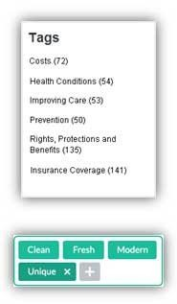

Parts of User Interface Design
4-6
Navigational Components:
Element | Description
Search Field | Uses the keyword to return the results.
Breadcrumb | Tracks location within programs.
Pagination | Divides content between pages.
Tags | Find content in the same category.
Icons | An intuitive symbol to help users navigate the system.
Image Carousel | Allows user to browse and select items.
Image Carousel
Notes:
Breadcrumb: Theo dõi vị trí trong các chương trình.

Slide 9


Parts of User Interface Design
5-6
Informational Components:
Elements | Description
Tooltip | Used in conjunction with a cursor, usually a pointer.
Notification | Update messages.
Progress Bar | Indicates where a user is as they advance through a series of steps in a process.
Message Box | Informs users to take action so that they can move forward.
Modal Window (pop-up) | A child window that requires users to interact with it before it can return to operating the parent application.
Notes:
Informational Components: : Thường là những component chứa thông tin chỉ dẫn
Tooltip: Được sử dụng cùng với con trỏ, thường là con trỏ.
Message Box : Thông báo cho người dùng hành động để họ có thể tiến về phía trước

Slide 10


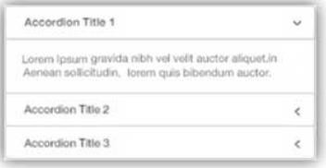
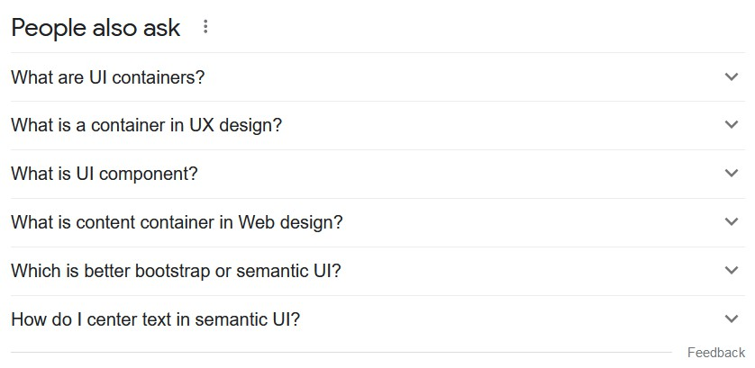
Parts of User Interface Design
6-6
Containers:
Element
Description
A vertically stacked list of items that utilizes show/hide functionality
Accordion
Accordion Example
Notes:
Accordion (sự phù hợp) : Danh sách các mục được xếp theo chiều dọc sử dụng chức năng hiển thị/ẩn

Slide 11
Dialogues/Principles and Attributes of User Interface Design
1-7
The UI design principles include:
Structure
Reusability
Simplicity
Feedback
Visibility
Tolerance
Notes:
Kiến trúc kết cấu -> Đơn giản hóa -> Hiển thị -> khoan dung -> phản hồi -> tái sử dụng

Slide 12
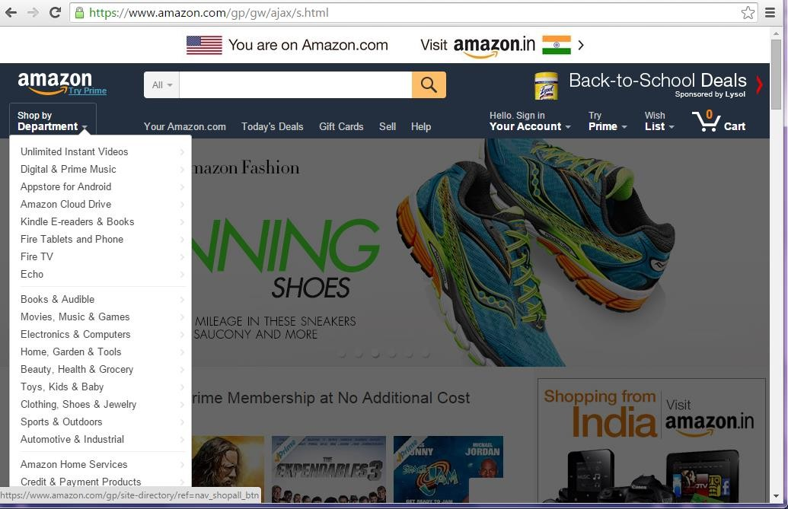
Dialogues/Principles and Attributes of User Interface Design
2-7
Structure Principle
About overall UI architecture.
Design should be clear: visually, theoretically, linguistically.
Must provide paths to
useful information.
Example of a clearly structured UI Image Courtesy: https://www.amazon.com
Notes:
Nguyên lý cấu trúc
Giới thiệu về kiến trúc giao diện người dùng tổng thể.
Thiết kế phải rõ ràng: trực quan, lý thuyết, ngôn ngữ.
Phải cung cấp đường dẫn đến thông tin hữu ích.

Slide 13
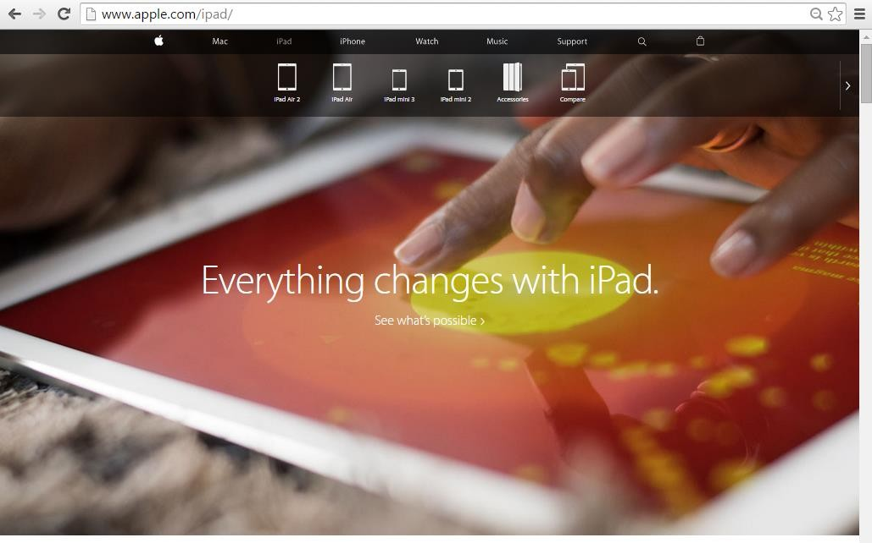
Dialogues/Principles and Attributes of User Interface Design
3-7
Simplicity Principle
Simple to learn and simple to use design.
Include only important elements.
Make common tasks easy.
Provide shortcuts to longer procedures.
Example of a simple UI
Image Courtesy: http://www.apple.com/ipad/
Notes:
Nguyên tắc đơn giản
Thiết kế đơn giản để học và sử dụng đơn giản.
Chỉ bao gồm các yếu tố quan trọng.
Thực hiện các công việc chung dễ dàng.
Cung cấp các phím tắt cho các thủ tục dài hơn.

Slide 14
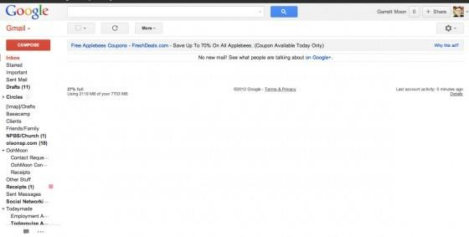
Dialogues/Principles and Attributes of User Interface Design
4-7
Visibility Principle
All tasks must be visible.
Avoid confusing the user with superfluous information.
Use straight forward interface for easy navigation.
Example of a clearly visible UI Image Courtesy: https://www.gmail.com
Notes:
Nguyên tắc hiển thị
Tất cả các nhiệm vụ phải được nhìn thấy.
Tránh gây nhầm lẫn cho người dùng với những thông tin không cần thiết.
Sử dụng giao diện chuyển tiếp thẳng để điều hướng dễ dàng.

Slide 15
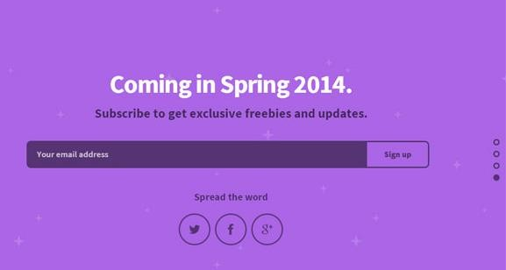
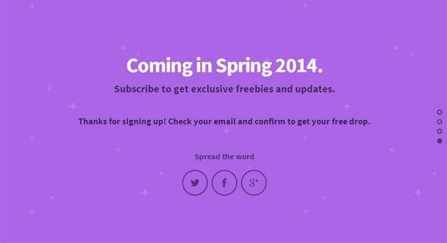
Dialogues/Principles and Attributes of User Interface Design
5-7
Feedback Principle
Inform users what is going on.
Display the result of actions.
Inform users about actions, changes of state or condition, and errors or exceptions.
Example of UI displaying feedback Image Courtesy: Kickdrop.me
Notes:
Nguyên tắc phản hồi
Thông báo cho người dùng những gì đang xảy ra.
Hiển thị kết quả của hành động
Thông báo cho người dùng về các hành động, những thay đổi về trạng thái hoặc điều kiện cũng như các lỗi hoặc ngoại lệ.

Slide 16
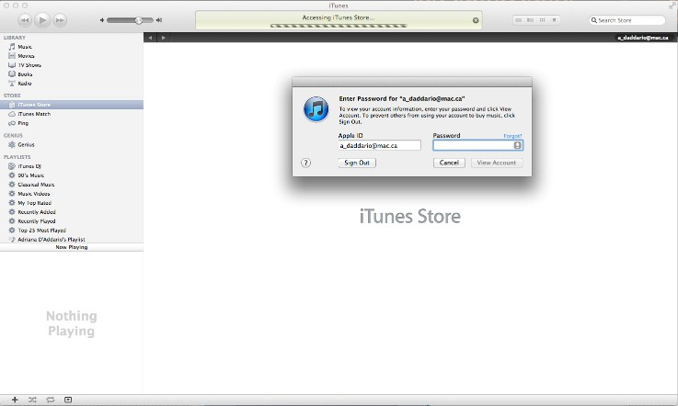
Dialogues/Principles and Attributes of User Interface Design
6-7
Tolerance Principle
Design prevents users from making errors.
Allows user to learn how to use the site.
Informs about errors.
Example of a tolerant UI
Image Courtesy: https://adaddario16.wordpress.com
Notes:
Nguyên tắc khoan dung
Thiết kế giúp người dùng không mắc lỗi.
Cho phép người dùng tìm hiểu cách sử dụng trang web.
Thông báo về lỗi

Slide 17
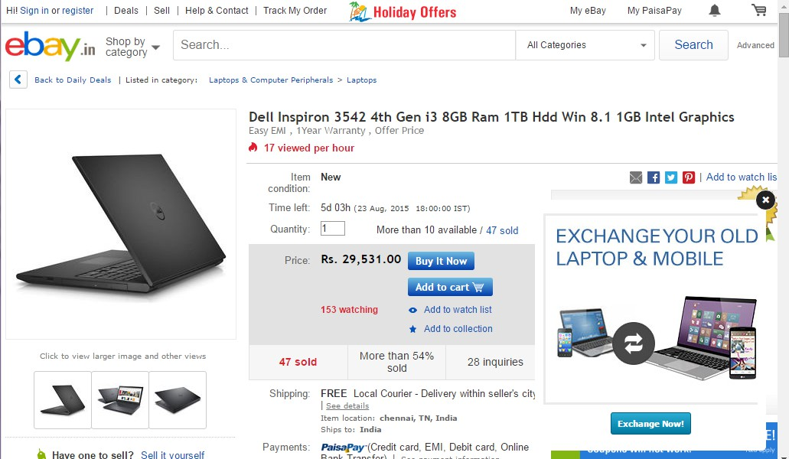
Dialogues/Principles and Attributes of User Interface Design
7-7
Reuse Principle
The UI design should reuse internal and external components and behaviors to maintain consistency with purpose.
Example of a reusable UI Image Courtesy: http://www.ebay.in/
Notes:
Nguyên tắc tái sử dụng
Thiết kế giao diện người dùng nên sử dụng lại các thành phần và hành vi bên trong và bên ngoài để duy trì tính nhất quán với mục đích.

Slide 18
Types of User Interfaces
1-4
Command Language- based Interface
Menu-based Interface
Natural Language Interface
Touch Sensitive Interface
Web-based Interface
Graphical User Interface (GUI)

Slide 19
Types of User Interfaces
2-4
Command Language-based Interface:
User issues commands in text form.
Example: MS-DOS.
Menu-based Interface:
User accesses command through menu.
Examples: Cashpoint machines, iPods, mobile phones.
Natural Language Interface:
User speaks to interact with system.
Example: Speech recognition software.
Notes:
Giao diện dựa trên ngôn ngữ lệnh:
Người dùng đưa ra lệnh ở dạng văn bản.
Ví dụ: MS-DOS.
Giao diện dựa trên menu:
Người dùng truy cập lệnh thông qua menu.
Ví dụ: Máy rút tiền, iPod, điện thoại di động.
Giao diện ngôn ngữ tự nhiên:
Người dùng nói để tương tác với hệ thống.
Ví dụ: Phần mềm nhận dạng giọng nói.

Slide 20
Types of User Interfaces
3-4
Touch Sensitive Interface
Uses touchscreen display as input and output device.
Examples: Smartphones and POS machines.
Web-based Interface
Accepts input from keyboard and mouse.
Provides output by generating Web pages transmitted via Internet.
Web pages are viewed using Web browser program.
Notes:
Giao diện cảm ứng nhạy cảm
Sử dụng màn hình cảm ứng làm thiết bị đầu vào và đầu ra.
Ví dụ: Điện thoại thông minh và máy POS.
Giao diện dựa trên web
Chấp nhận đầu vào từ bàn phím và chuột.
Cung cấp đầu ra bằng cách tạo ra các trang Web được truyền qua Internet.
Các trang web được xem bằng chương trình trình duyệt Web.

Slide 21
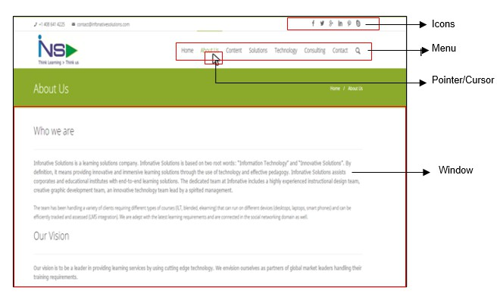
Types of User Interfaces
4-4
Graphical User Interface (GUI)
Accepts input through keyboard and mouse.
Displays output on screen.
Common elements include:
Window
Menu
Icons
Pointer/Cursor
Elements of a Graphical User Interface (GUI) Image courtesy: http://infonativesolutions.com/
Notes:
Giao diện người dùng đồ họa (GUI)
Chấp nhận đầu vào thông qua bàn phím và chuột.
Hiển thị đầu ra trên màn hình.
Các yếu tố phổ biến bao gồm:
Cửa sổ
Thực đơn
Biểu tượng
Con trỏ/Con trỏ

Slide 22
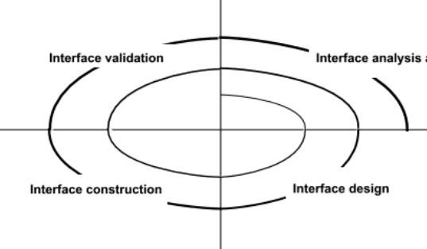
Processes in User Interface Design
1-3
User Interface Design Process

Slide 23
Processes in User Interface Design
2-3
Interface Analysis
Interface Design
Interface Construction / Implementation

Slide 24
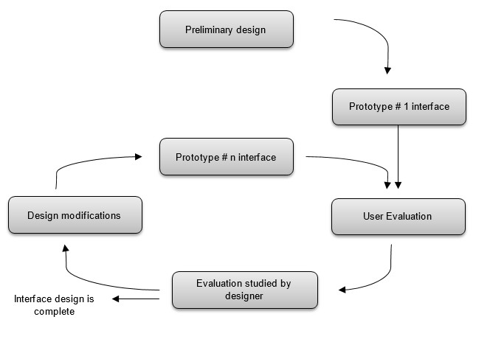
Processes in User Interface Design
3-3
Fourth Step – Interface Evaluation
Design Evaluation Cycle
Notes:
Bước thứ tư - Đánh giá giao diện

Slide 25





Models in User Interface Design
User Model
Syntactic and semantic knowledge of user.
Mental Model
Developed by user while interacting with system.
Design Model
Result of requirements analysis phase.
Implementation Model
Representation of how a system works.
Notes:
Các mô hình trong thiết kế giao diện người dùng
User Model : Dựa trên kiến thức của người dùng (lấy thông tin từ yêu cầu)
Mental Model (trí óc) : Được phát triển bởi người dùng trong khi tương tác với hệ thống.
Design Model : Kết quả của giai đoạn phân tích yêu cầu
Implementation Model (mô hình triển khai) : Trình bày cách thức hoạt động của một hệ thống.

Slide 26
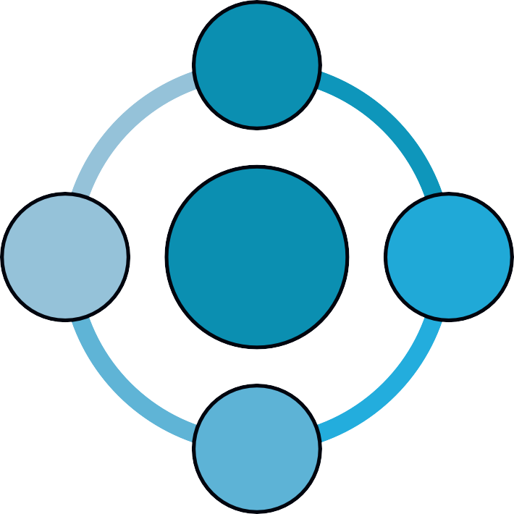
Principles of Mobile User Interface Design
Content-First Approach
Creating the First Impression
Importance of Fullscreen
Avoiding Clutter
Focusing on User
Using Color Psychology
High- Resolution Images
Create
⊚ An app must work on a range of devices.
⊚ Create flexible user interfaces.
⊚ Follow best practices.
Optimize
Designing Mobile UI
Focus
Build
Notes:
Phương pháp tiếp cận nội dung đầu tiên
Tầm quan trọng của toàn màn hình
Tránh lộn xộn
Tạo ấn tượng đầu tiên
Tập trung vào người dùng
Sử dụng tâm lý màu sắc
Hình ảnh có độ phân giải cao

Slide 27
Color Theory
1-2
Traditional
Color Theory
Scientific way to ascertain complementary colors.
Red + Green
Green + Magenta
Modern
Color Theory
Mixing colors by adding/subtracting base colors.
Yellow + Purple
Orange
+ Blue
Subtractive
Theory
When mixing colors, some are absorbed and some reflected.
Color Combinations

Slide 28
Design Thinking
2-2
Empathize
Test
Define
Prototype
Ideate
Design Thinking Model

Slide 29
Best Practices in UI Design
Consistency Patterns
Visual Hierarchy User Control

Slide 30

Summary
A user interface is the means by which a user and a computer system interacts.
The fundamental parts of most user interfaces include Input Controls, Navigational Components, Informational Components, and Containers.
The six important UI design principles are the Structure principle, Simplicity principle, Visibility principle, Feedback principle, Tolerance principle, and Reusability principle.
The four model types especially important in designing a user interface are User model, Design model, Mental model, and Implementation model.
Color theory is a scientific way to ascertain which colors complement each other.
Design Thinking is a problem-solving or solution-based approach that is specific to design problems.

